Slide 1
Исследовательский проект «Свойства воды» старшая группа
Руководитель проекта:
Масленченко Марина Владимировна

Slide 2
Участники проекта: дети старшей группы.
Сроки выполнения: 1 месяц
Цель: познакомить со свойствами воды, узнать что вода может находиться в разных состояниях – твердая, парообразная.
Задачи:
Выяснить, что вода не имеет цвета
Выяснить, что вода не имеет вкуса
Узнать о том, при каких условиях вода превращается в лед и наоборот
Определить что такое пар
Подготовить украшения для участка детского сада
Развитие мышления
Аннотация: дети часто на вопрос какого цвета вода отвечают: «Белая». На вопрос какой вкус у воды отвечают, что она сладкая или наоборот кислая. А на пар часто говорят что это дым. Цель проекта путем ряда опытов выяснить с детьми, какой все же у воды цвет, вкус и что такое лед и пар.

Slide 3
Опыт№1. Вода не имеет вкуса. Вода не имеет цвета.
Проблематизация. Детям предложили стакан воды и попросили сказать какого цвета вода и какой у нее вкус? У детей появились разные мнения на этот счет. Мы выслушали каждое мнение и не стали ничего отрицать.
Целеполагание. Дети совместно решили выяснить кто же все таки прав. Какого цвета вода белого или нет? Какой вкус у воды.
Планирование: Дети решили провести опыты с водой для того, чтобы выяснить
Кокой у воды вкус.
Кого цвета вода.

Slide 4
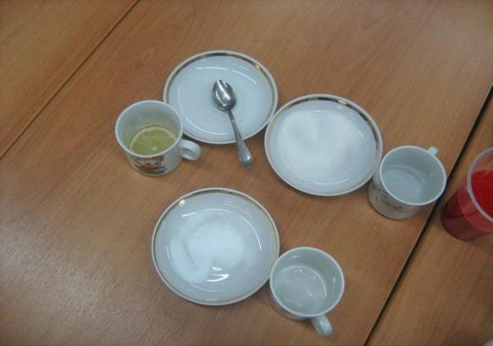
Реализация плана.
1.Сначала решили выяснить какого вкуса вода. Детям было предложено попробовать воду и сказать какой у воды вкус. Ответы детей до проведения опыта разделились 1 – вода сладкая, 2 – вода кислая, 3 – вода соленая.
Для того что бы определить вкус воды мы решили добавить в воду сначала сахар, потом соль, затем лимон и сравнить с водой без добавок.
Нам понадобилось: чашки с простой водой, лимон, сахар, соль, чайная ложка.

Slide 5
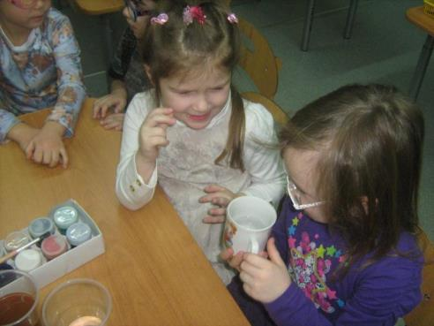
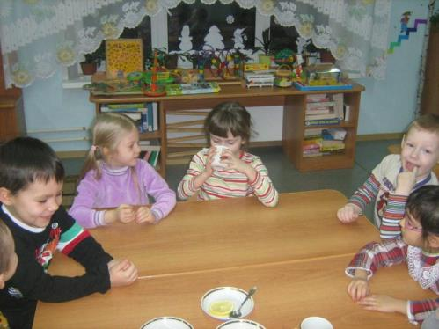
Пробуем воду с солью,
С сахаром и с лимоном.

Slide 6
2. На втором этапе решили выяснить какого цвета вода.
Детям предложили воду в прозрачном стакане и попросили сказать какого цвета вода. Большая часть детей ответила, что вода белая и лишь не многие сказали что она прозрачная.
Для того, что бы выяснить какого цвета вода дети предложили добавить в воду разные краски. Сначала добавили белую краску и сравнили с простой водой. Дети выяснили, что вода становиться белой, если в нее добавить белую краску. После этого стали добавлять в простую воду краски разных цветов.
Вывод: вода не имеет вкуса, а приобретает вкус если в воду что-то добавить.
Вода прозрачная, то есть не имеет цвета. Приобретает цвет, если в воду добавить краску.

Slide 7
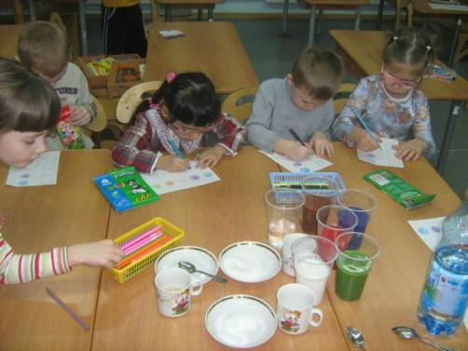
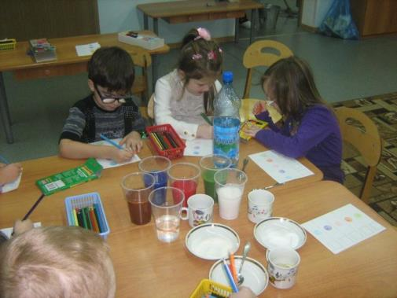
Результаты опыта решили закрепить в игре
«Раскрась правильно»

Slide 8
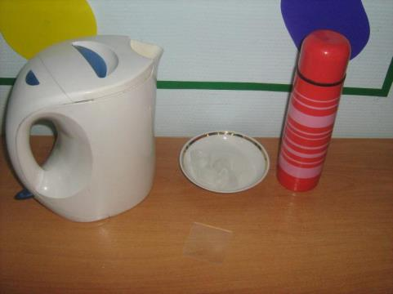
Опыт№2. Исследуем два состояния воды – пар и лед.
Проблематизация. Детям задался вопрос – вода бывает только жидкая? На вопрос все дети сказали да.
Целеполагание. Дети решили выяснить может ли вода приобретать другую форму и при каких условиях.
Планирование. Было решено провести опыты с водой, что бы ответить на вопрос.
Вот, что нам понадобилось: термос с заранее приготовленным льдом, блюдце, чайник, стеклышко.

Slide 9
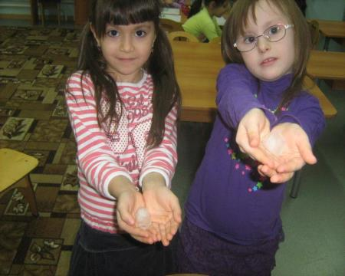
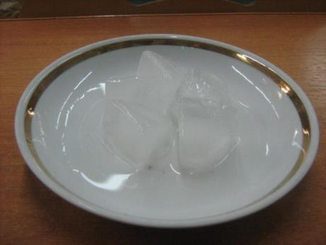
Реализация плана.
1. Детям предложили посмотреть на кубики льда и спросили может ли вода быть твердой? Что такое лед? Среди детей возникли разногласия.
Тогда детям задали вопрос. Как же выяснить что случиться со льдом в теплом помещении? Дети предложили положить лед на блюдце и наблюдать за ним в течении дня.

Slide 10
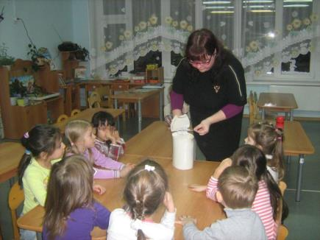
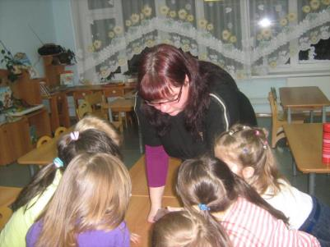
2. Детям задали вопрос, Что появляется из носика чайника когда он закипает? Большинство ответило, что это дым, некоторые сказали – пар. Но никто не согласился, что это вода.
Детям предложили рассмотреть стеклышко после того, как его подержат над паром.
Дети могли увидеть, что при остывании на стеклышке появляется вода.

Slide 11
Вывод: если лед долго держать в теплом помещении, то он превращается в воду. То есть вода может быть твердой при низких температурах. Из чайника вылетает пар, а пар – это тоже вода. То есть при сильном нагревании вода может улететь в виде пара.
Вода может быть твердой – лед. Вода может летать – пар.
Презентация.
Дети решили сделать украшения из льда для участка детского сада.

Slide 12
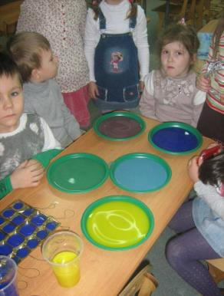
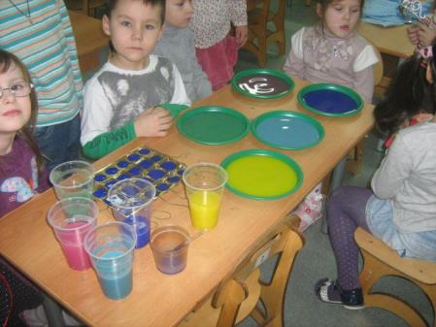
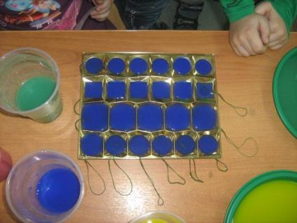
Заливаем цветную воду в разные формы.

Slide 13
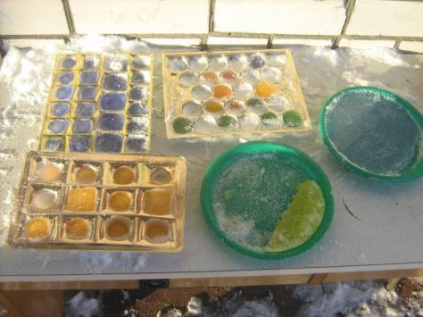
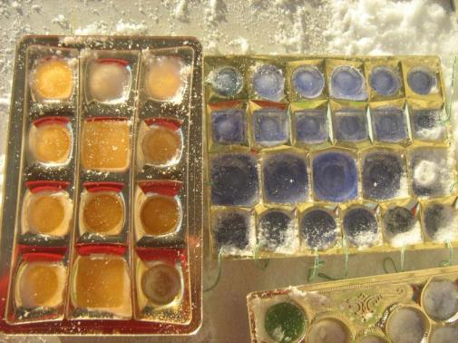
Замораживаем на улице.

Slide 14
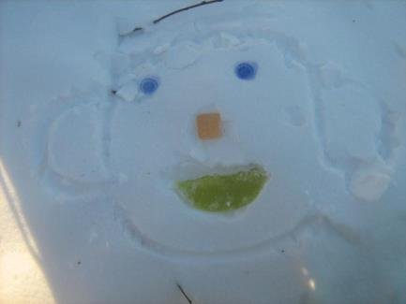
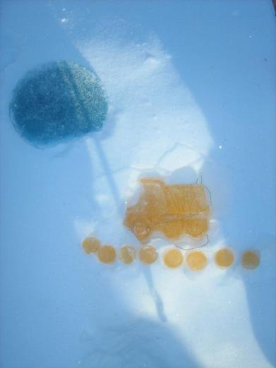
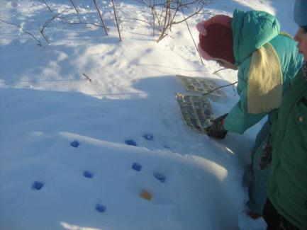
Рисуем на снегу льдинками.

Slide 15
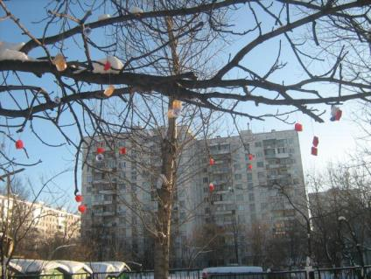
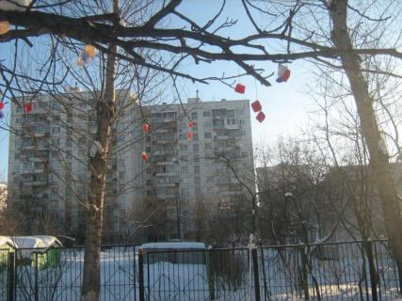
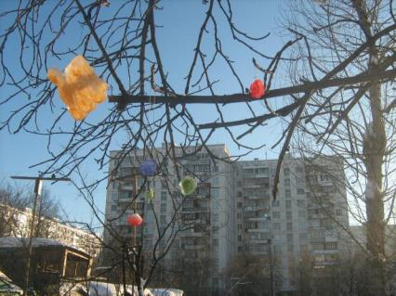
Наше чудо-дерево.

